Slide 1
数据和程序的机器级表示
计算机系统考试重点复习
ywy_c_asm

Slide 2
考试题怎么出？我们如何复习？
选择/填空/判断为主，可以考查散碎知识，更重要的是会考你计算
有的时候会出简答题问你一些机制（例如浮点数、缓冲区溢出、编译器的一些处理）
系统分析题每年必考人肉反编译题（重点！）
需要理解各种数据存储格式（尤其是浮点）与运算机理（主要是转换/加法），特别是对二进制相关的东西（例如位、十六进制表示的字节等）做到熟练掌握！
需要知道编译器对局部变量、分支、循环、过程（重点！）等如何处理以及一些细节
需要能看懂一些基本的汇编语言指令

Slide 3
目录
1.关于进制转换
2.内存中的字节
3.有符号与无符号整数
4.加法的溢出
5.位运算
6.浮点数
7.汇编指令与寻址
8.寄存器
9.标志位与条件转移
10.函数调用与栈帧
11.数组与对齐的结构体
12.switch及其跳转表
13.缓冲区溢出攻击
14.人肉反编译考试题解读

Slide 4
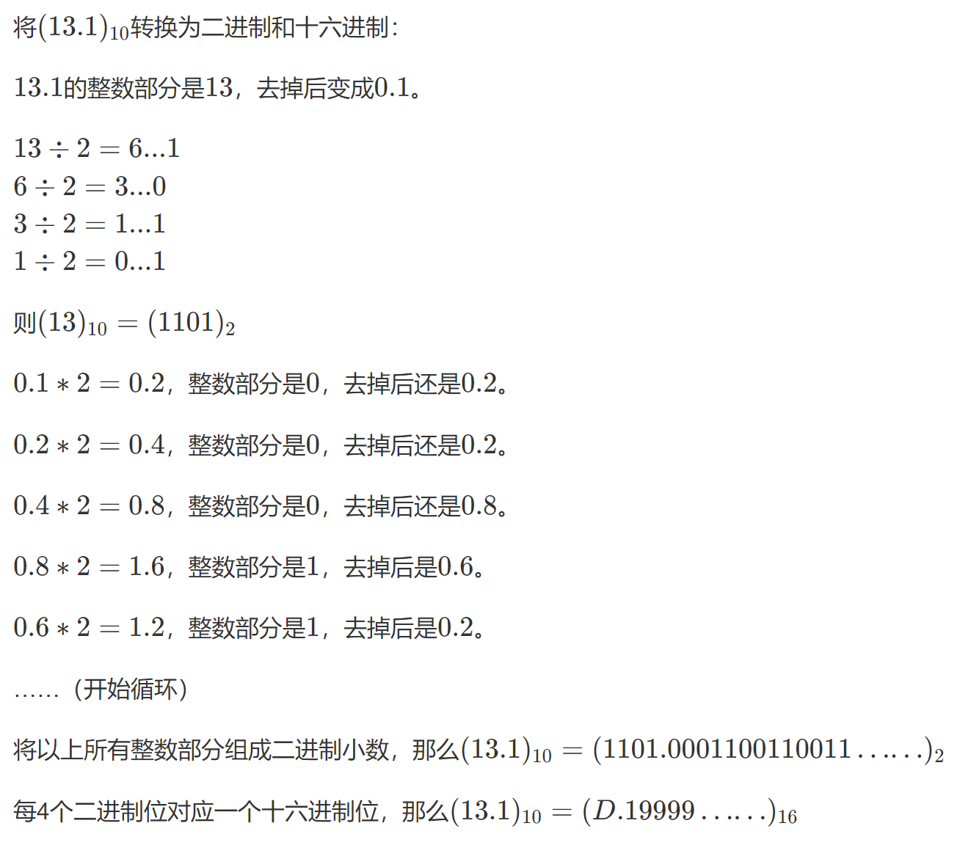

1.关于进制转换
十进制（整数或小数）如何与二进制互相转换？（浮点数计算题会涉及到）
十六进制一个位对应4个二进制位，八进制一个位对应3个二进制位（很少用）
很多时候高位直接默认0补全

Slide 5
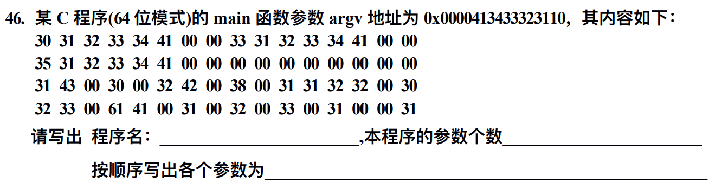






2.内存中的字节
一个字节一般表示为两个16进制位（因此你需要熟练掌握十六进制）
小端序（x86-64默认）或大端序决定了内存中字节的解读顺序，顺序很重要！
例1.有变量int x=100000，它在内存中由低到高的字节为：A0 86 01 00
例2.有变量short y=*(short*)( ((char*)&x) + 1)，那么y的值是什么？0x186
例3.
温馨提示：建议在一纸开卷上（起码）准备字符‘0’、‘a’、‘A’的ASCII码
1C
2
0 2B

Slide 6

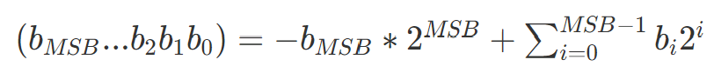

3.有符号与无符号整数
明确：二者仅仅是对同一种位模式（或者存储的同一种数据）做的不同解读。
例如在内存中存储的1个字节0xFF会被signed char解读为有符号数-1，也会被unsigned char解读为无符号数255。
有符号整数的数学意义：符号位位权为负。
如何将一个负数表示为补码形式？先写出其相反数（正数）的二进制表示，再将所有位取反，再进行二进制+1。
2->00000000…0010，取反得11111111…1101，加1得11111111…1110

Slide 7
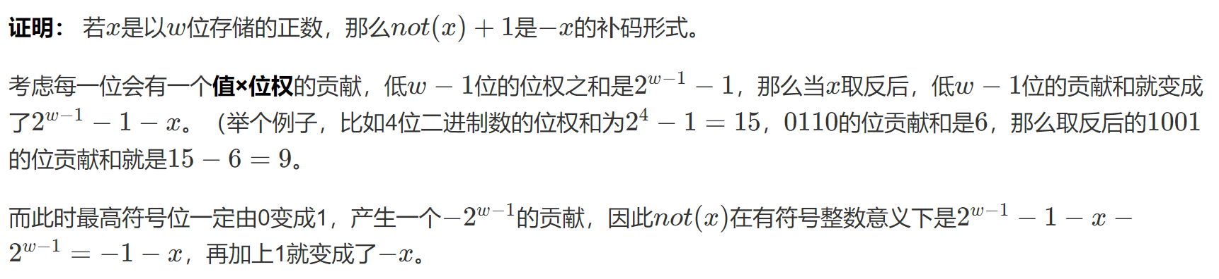
3.有符号与无符号整数
可以从有符号数的数学意义出发解释这个转换方法（不考，看看就行）：

Slide 8

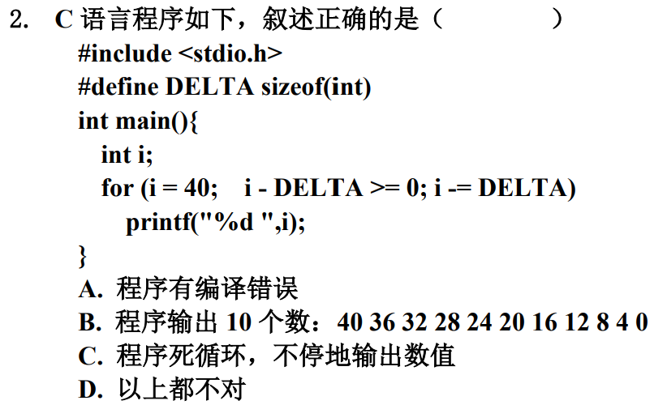
3.有符号与无符号整数
补码规则使得我们仍然可以用普通的二进制加法来计算有符号数的加减法，因此CPU的加法器不需要知道数据是不是有符号的！
巨坑：C语言中若有符号整数和无符号整数混合运算，结果解读为无符号类型！若混合比较则解读为无符号比较！这是编译器作出的行为。
例1.下列逻辑表达式中哪些是真的？①0 > -1，②0u > -1，③0 > -1 + 0u
例2.
警惕sizeof坑！

Slide 9
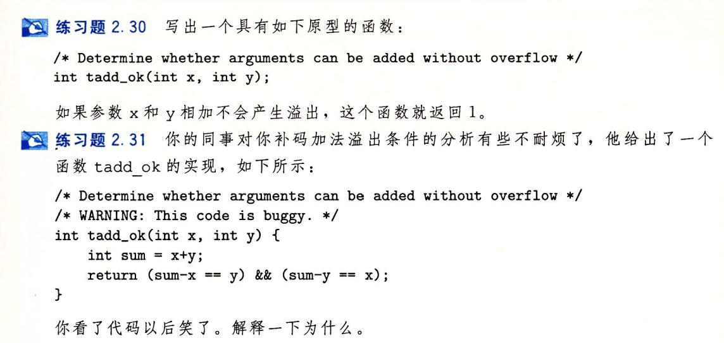
4.加法的溢出
不要试图直接用加减运算判断溢出！
二进制加法出现进位，并不代表溢出！
没有进位时也会产生溢出！
一非负一负（符号位不同）相加不会产生溢出，只有当两个正数/两个负数相加，真实结果太大了或者太小了，超出表示范围，导致结果不对。
两个正数相加溢出，机器结果必然为负。两个负数相加溢出，机器结果必然为正。
因此看结果的符号位是否和两个符号位相同的加数不同即可。（OF标志位原理）

Slide 10
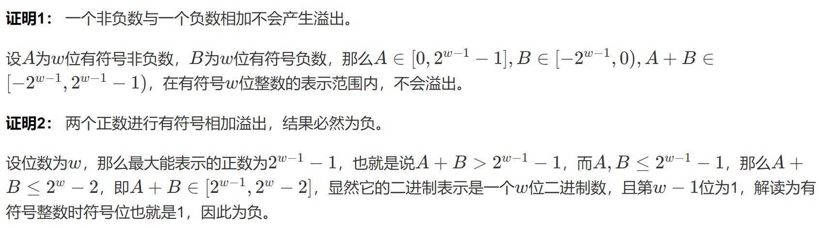
4.加法的溢出
这个不那么直观的性质可以考虑有符号整数的表示范围来证明（看看就好）：

Slide 11

5.位运算
按位的与（&）、或（|）、非（~）、移位（<<、>>）要知道是什么，要会算会写！（要和逻辑的与（&&）或（||）非（!）区分）
例1. (n&(1<<7))!=0或者(n&0x80)==0x80
例2.计算C语言表达式 (0x1234567&0x114514)||0x1919810 的值。
对于右移，一定要搞清楚是算术右移（SAR）还是逻辑右移（SHR）！
例3.分别计算C语言表达式 (int)0xFFFF0000 >> 16 和 0xFFFF0000u >> 16的值。
不管是非负数还是负数，算术右移的数学意义都是除以2的幂再向下取整。左移同理。

Slide 12
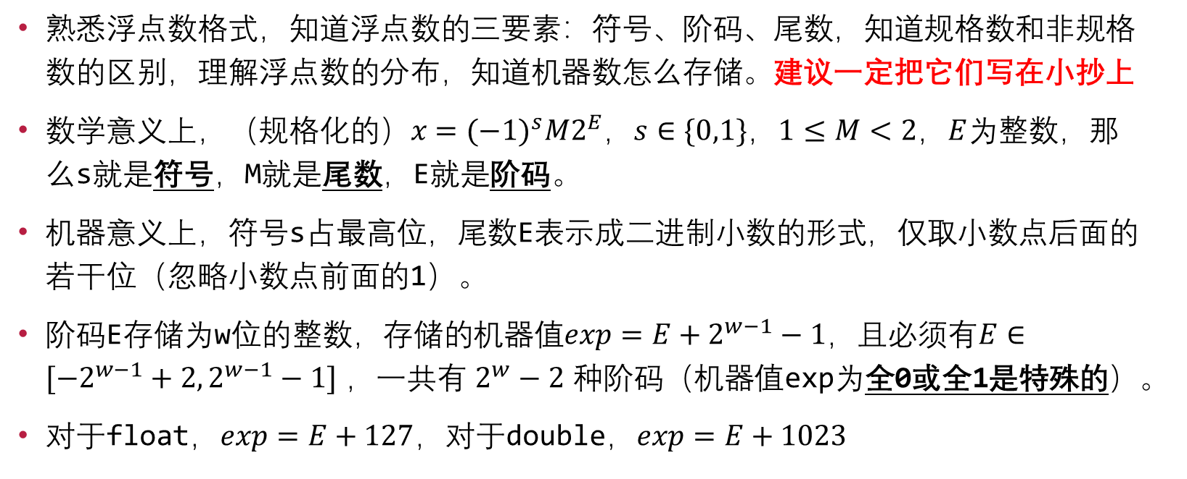
6.浮点数（重点！）
熟悉浮点数格式，知道浮点数的三要素：符号、阶码、尾数，知道规格数和非规格数的区别，理解浮点数的分布，知道机器数怎么存储。建议一定把它们写在小抄上
数学意义上，（$规格化的）x={(−1)}^{s}M2^{E}$，$s∈\{0,1\}$，$1≤M<2$，$E$为整数，那么s就是符号，M就是尾数，E就是阶码。
机器意义上，符号s占最高位，尾数E表示成二进制小数的形式，仅取小数点后面的若干位（忽略小数点前面的1）。
阶码E存储为w位的整数，存储的机器值$exp=E+2^{w−1}−1$，且必须有$E∈[−2^{w−1}+2,2^{w−1}−1]$，一共有$2^{w}−2$种阶码（机器值exp为全0或全1是特殊的）。
对于float，$exp=E+127$，对于double，$exp=E+1023$

Slide 13
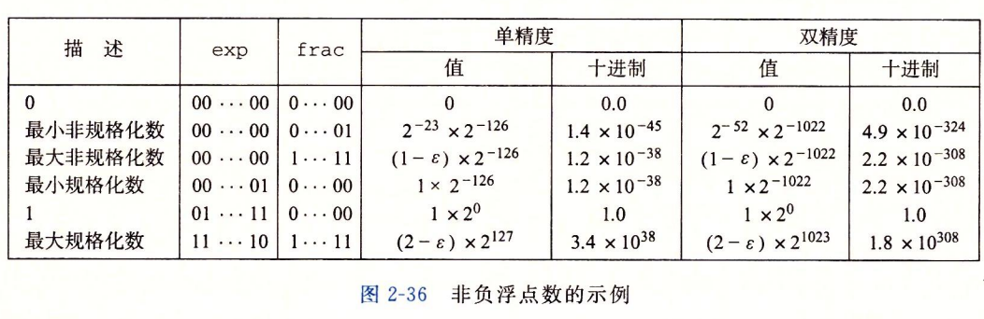

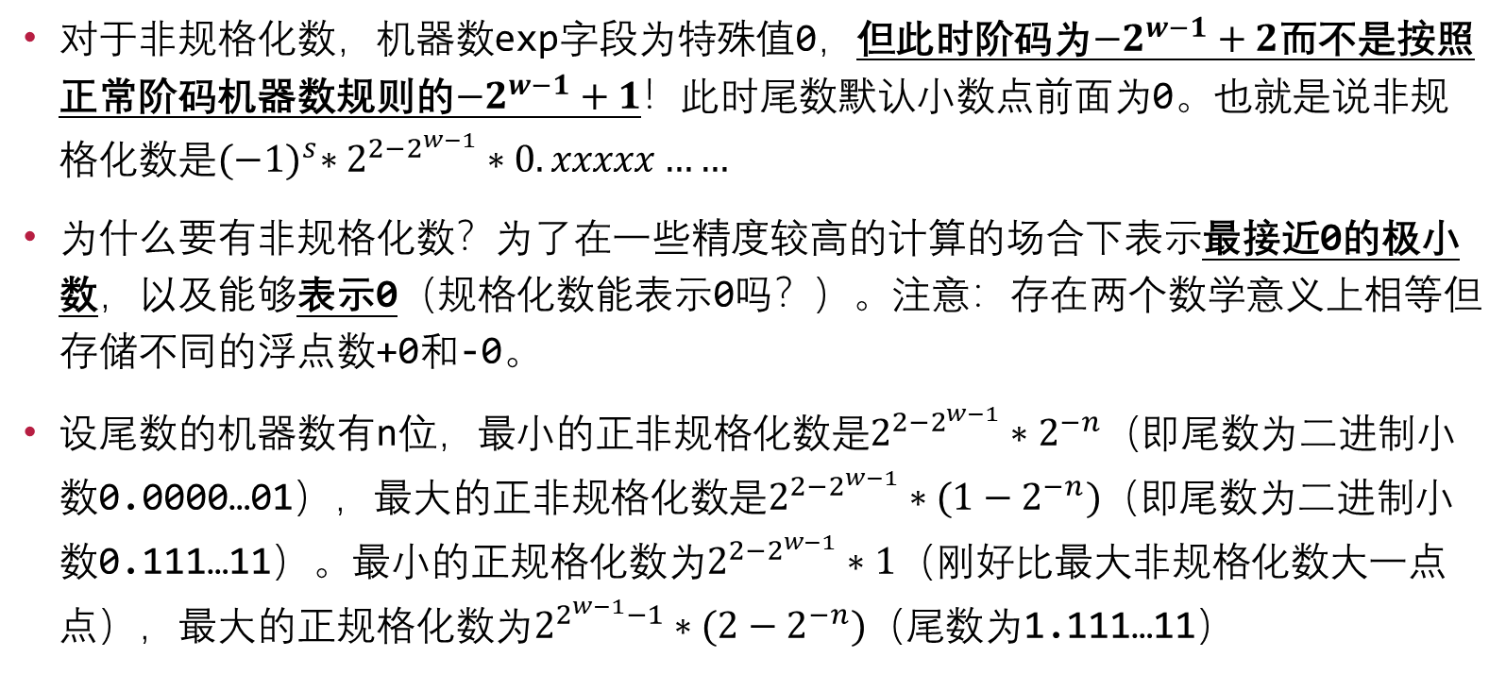
6.浮点数（重点！）
对于非规格化数，机器数exp字段为特殊值0，但此时阶码为$−2^{w−1}+2$而不是按照正常阶码机器数规则的$−2^{w−1}+1$！此时尾数默认小数点前面为0。也就是说非规格化数是${(−1)}^{s}∗2^{2−2^{w−1}}∗0.xxxxx……$
为什么要有非规格化数？为了在一些精度较高的计算的场合下表示最接近0的极小数，以及能够表示0（规格化数能表示0吗？）。注意：存在两个数学意义上相等但存储不同的浮点数+0和-0。
设尾数的机器数有n位，最小的正非规格化数是$2^{2{−2}^{w−1}}∗2^{−n}（$即尾数为二进制小数0.0000…01），最大的正非规格化数是$2^{2{−2}^{w−1}}∗({1−2}^{−n})$（即尾数为二进制小数0.111…11）。最小的正规格化数为$2^{2{−2}^{w−1}}∗1$（刚好比最大非规格化数大一点点），最大的正规格化数为$2^{2^{w−1}−1}∗(2−2^{−n})$（尾数为1.111…11）
这些边界值一定要知道且会算！

Slide 14

6.浮点数（重点！）
最后一种特殊情况，若阶码机器数exp为全1二进制数，此时如果尾数机器数为0，那么表示无穷大inf（视符号位表示为正无穷或负无穷）。如果尾数机器数不是0，那么表示非数NaN。所以有很多很多存储值不同的浮点数，但它们都能表示NaN！再联系到+0和-0，就有了经典问题：①int和float能表示的数，谁更多？②int和float可以在机器中存储的值的种类，谁更多？
关于整数与浮点数的转换问题，要明白float尾数23位，阶码8位，double尾数52位，阶码11位。那么int转换为double可以精确转换（52远大于32），转换为float不会溢出（float表示范围远大于int）但会有精度损失。而浮点数转换为整数则可能会产生溢出！

Slide 15


6.浮点数（重点！）
关于舍入，牢记浮点数默认使用向偶数舍入！！！而不是四舍五入、向0舍入、向下舍入之类的。
啥是向偶数舍入？如果要截取的位后面的部分不是中间值，则采取最接近舍入的策略（类似四舍五入）。如果恰好就是中间值（与四舍五入的本质区别！），那么你需要选择进位或者不进位，使得截取的位的最后一位是偶数。
例1.十进制下的向偶数舍入（保留小数点后1位）：
1.549999->1.5(就近)，1.55->1.6(偶)，1.65->1.6(偶)，1.650001->1.7
例2.二进制下的向偶数舍入（保留小数点后1位）：
1010.011->1010.1(就近)，1010.110->1011.0(偶)

Slide 16

6.浮点数（重点！）
如果出题让你写一个十进制小数（特别爱出0.1）在内存中的浮点数表示，你会算吗？（本质上还是二进制小数的转换，再加上机器数存储格式和舍入规则就行了）
例1.
另外一个常见的坑是浮点数加法不满足分配律，例如(3.14+1e10)-1e10=0，但3.14+(1e10-1e10)=3.14。精度局限性导致的。但浮点数加法在不考虑inf和NaN的情况下是满足单调性的。

Slide 17
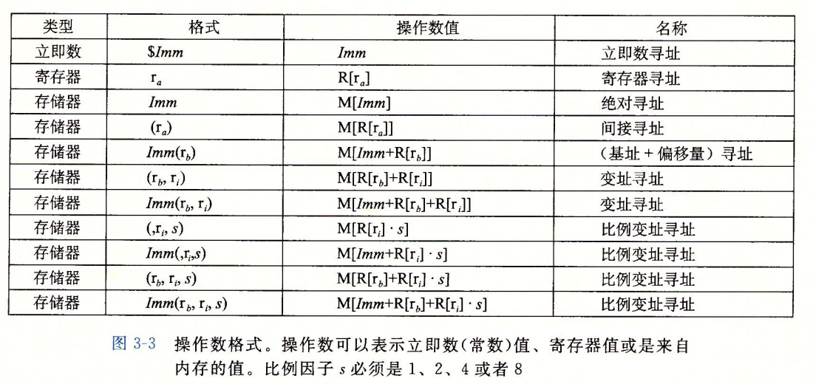
7.汇编指令与寻址
你需要起码认识如下的汇编指令：mov、add、sub、jmp、条件转移、cmp、test、call、ret、lea、push、pop、nop以及一些位运算指令，以及它们在AT&T格式下的（有的场合下可能会不带）操作数长度后缀b w l q（8、16、32、64位），注意AT&T格式的操作数顺序！（关于这些东西很多地方记不住的建议打小抄）
对于操作数，它可以是一个立即数，或者寄存器，或者内存单元，需要能看懂这些操作数的格式：
常用于数组
常用于结构体

Slide 18
7.汇编指令与寻址
这些汇编指令应该要知道
mov A,B 将A的值赋给B
add A,B 将A+B的值赋给B
sub A,B 将B-A的值赋给B
push A 压栈，先将rsp-=8，再令[rsp]=A
pop A 弹栈，先令A=[rsp]，再将rsp+=8
call A 函数调用
ret 函数返回
lea 内存单元,A 将内存单元的地址值赋给A（方便的四则运算）
cmp A,B 计算B-A但不保存结果，比较B和A大小
test A,B 计算A&B但不保存结果，用于二进制位的检测（常常用来判符号位）
and or xor not 基础位运算
shl 左移
shr 逻辑右移
sar 算术右移
nop 啥都不干
movslq 将32位值做符号扩展赋给64位寄存器（常用在int型数组下标的元素访问）
movabsq 将一个64位立即数赋给64位寄存器（movq只能操作可表示为32位的立即数）
rsp始终指向栈顶元素！

Slide 19
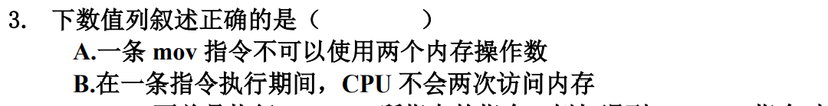
7.汇编指令与寻址
说出下列汇编指令的含义，若有错请指出：
例1. movq $0x23333, %rax
例2. movl 0x40100(,%rbx,4), %eax
例3. movl (%rax,%ebx), %ecx
例4. addq %rsi, (%rdi)
例4. addq (%rsi), (%rdi)
例5. leaq 233(%rax,%rbx,8), %rcx
例6. xorq %rax,%rax
例7. testq %rax,%rax
常用于寄存器清零
常用于判断0或负数

Slide 20
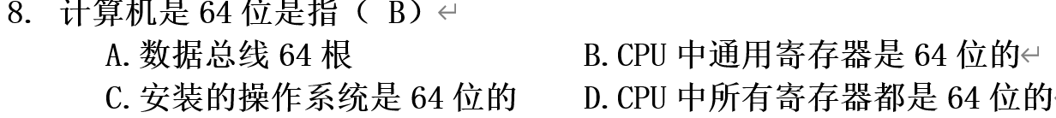
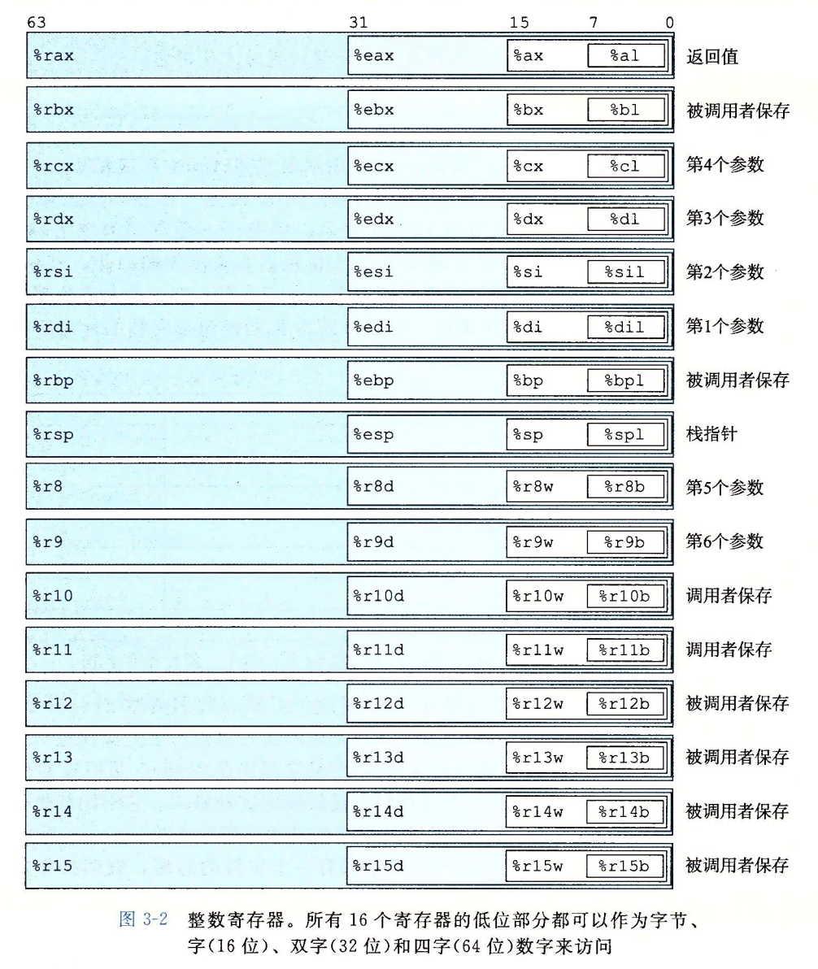


8.寄存器
机器字长=CPU中ALU位数=CPU中通用寄存器位数（64）
x86-64中特殊规定，若指令修改了64位寄存器的低32位，
自动将高32位清零。
rip作为程序计数器PC，始终指向当前执行的指令的下一
条指令地址，只有转移指令能修改它们的值（转移指令原理）。
rsp永远恰好指向栈顶元素（的最低字节），栈底到栈顶
是从高地址到低地址增长的！rbp几乎也是专门用来访问栈的

Slide 21
9.标志位与条件转移
理解4个主要标志位CF(进位)、ZF(结果为0)、SF(有符号结果为负)、OF(有符号结果溢出)的意义，明白什么指令能修改标志位，如何通过标志位实现条件转移（以及进一步实现的分支与循环）。
需要结合上一章的有符号/无符号整数运算理解！
例1.eax=0xFFFFFFFF，addl $1,%eax后，CF=1,ZF=1,SF=0,OF=0
例2.eax=0x7FFFFFFF，addl $1,%eax后，CF=0,ZF=0,SF=1,OF=1
例3.eax=负数，test %eax,%eax后，CF=0,ZF=0,SF=1,OF=0
例4.哪些指令不会修改标志位？①addq %rbx,%rax，②leaq (%rbx,%rax),%rax，③cmpq %rbx,%rax，④jmp label，⑤popq %rax，⑥movq %rbx,%rax
lea可以进行四则运算，但不能修改标志位（CPU结构的原因）

Slide 22

9.标志位与条件转移
假设A和B是int型变量，如何通过计算A-B后的标志位（即cmp指令）来判断下列条件：①A == B，②A < B，③(unsigned)A < B，④A > B？
若A=B，那么A-B=0，等价于ZF=1（转移指令je、jne的原理）
若A<B，那么A-B的结果在有符号意义下为负数，但不能直接判断SF，还要看是否溢出(OF)，如果真的溢出了，如果真的是A<B，那么A是负数，B是正数，溢出后结果一定为正。所以A<B等价于 (~OF&SF)|(OF&~SF) = SF^OF。（jl的原理）
若无符号意义下A<B，那么直接做二进制减法会产生借位（进位），等价于CF=1（ja、jb的原理）
若A>B，等价于!(A<B)&&(A!=B)，也就是~(SF^OF)&&~ZF（jg的原理）

Slide 23
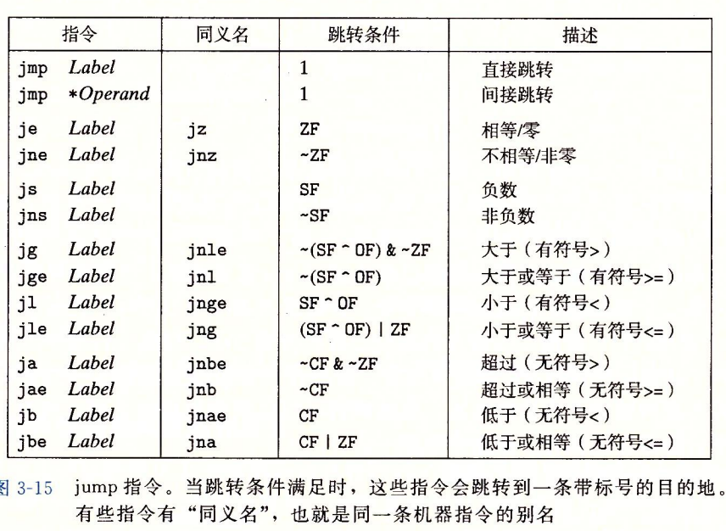
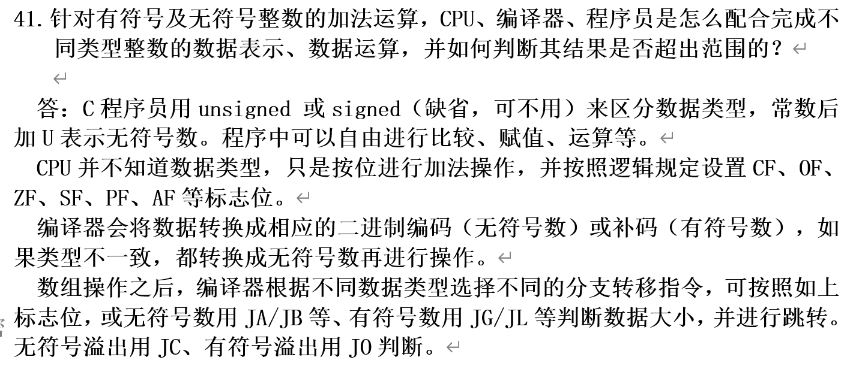
9.标志位与条件转移
一定要明白CPU只是机械地做二进制减法然后根据结果设置进位，并不知道是有符号还是无符号，这只是一种解读，取决于编译器(或程序员)如何选择正确的指令（条件转移、算术/逻辑右移等）或者标志位。

Slide 24
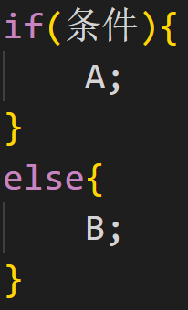
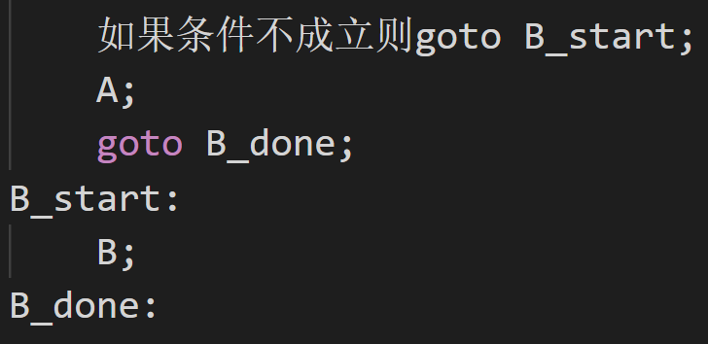
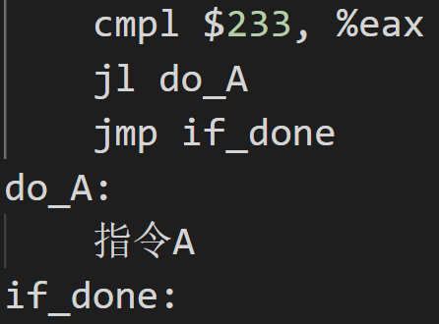
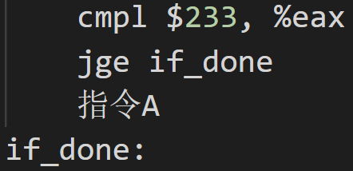
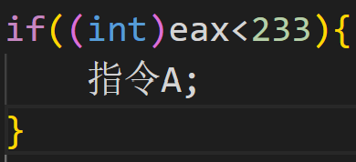
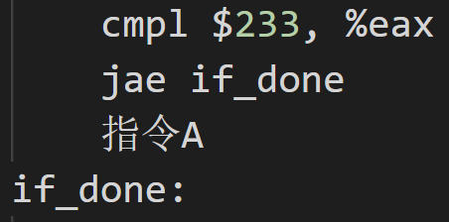
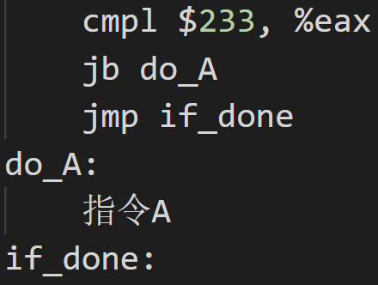
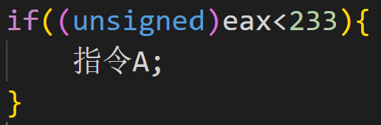





9.标志位与条件转移：if的处理（重点！）
一般情况下的if，本质上是通过条件转移指令有选择性地跳过不想执行的指令。
例1.
例2.
有的时候编译器可以把条件转移指令使用的较为灵活，需要结合实际情况分析！
或者
如果把jb换成jl会出现什么错误？
或者

Slide 25
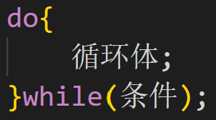
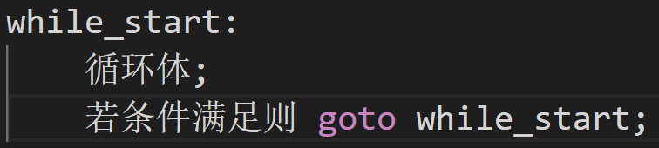
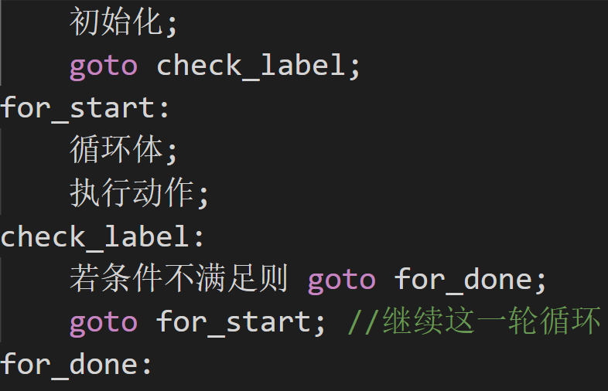
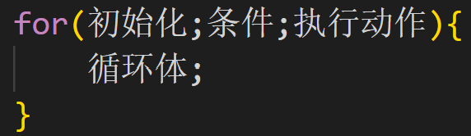
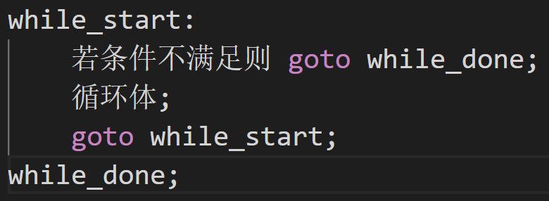
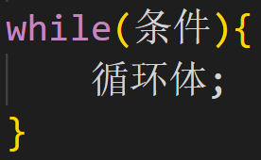
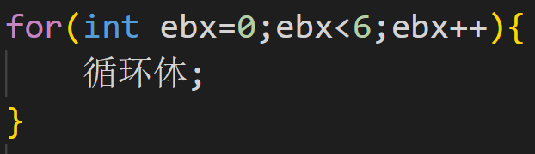
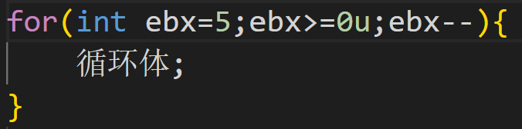
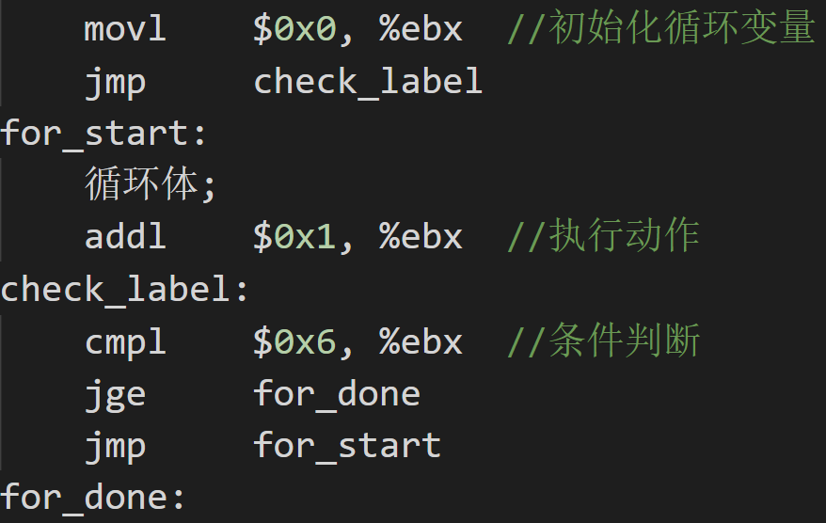
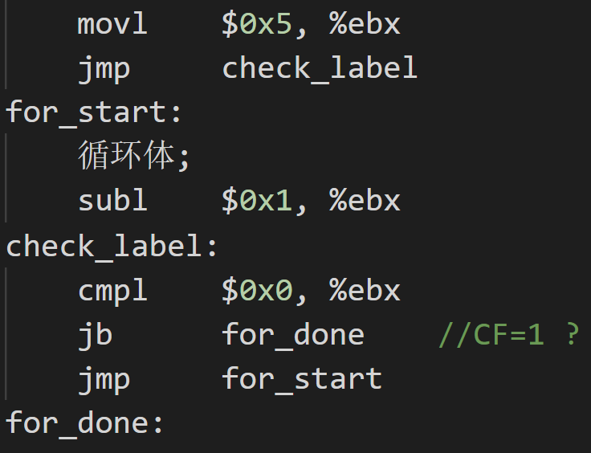
9.标志位与条件转移：for/while的处理（重点！）
其实和if较为类似。
例1. 例2.
根本停不下来！

Slide 26
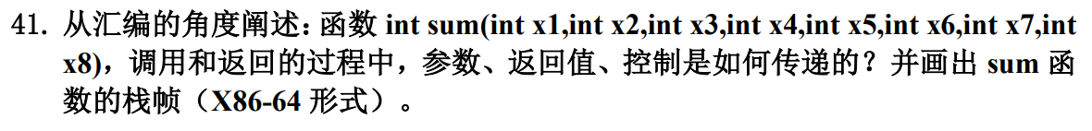

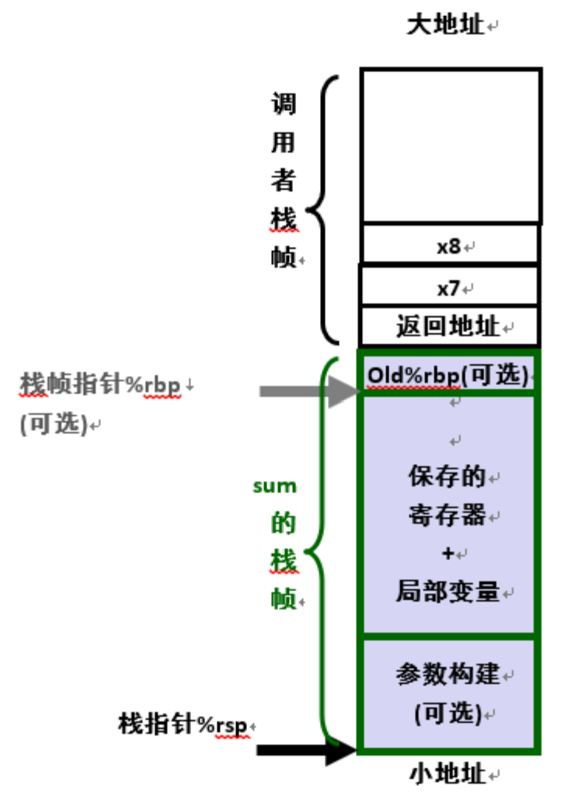

10.函数调用与栈帧（重点！）
参数传递顺序：rdi,rsi,rcx,rdx,r8,r9，超过6个的部分用栈传递。返回值放在rax中。
指令call A 等价于 push rip + jmp A。指令ret 等价于 pop rip。因此函数调用必然要满足栈指针守恒性。
在教材默认的-Og优化下，局部变量一般直接放在寄存器中（快），
若寄存器放不下，或者需要取局部变量地址，或者是局部的数组或结
构体，需要放在栈帧中，一般用rbp或者rsp访问它们。
总而言之函数调用要注意3个关键点：传递控制，传递数据，内存的
分配与释放。
要注意栈的增长顺序！

Slide 27
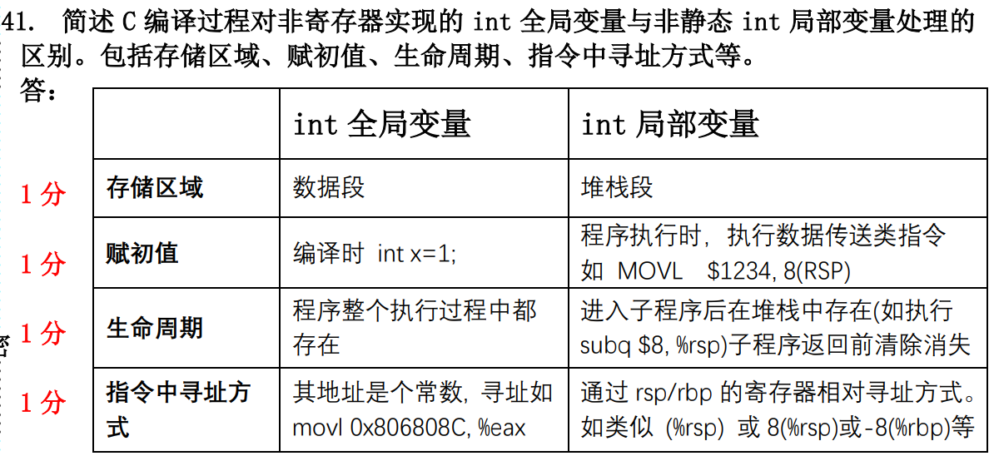
10.函数调用与栈帧（重点！）
对于栈帧内存储的局部变量的分析也可以是一个重要考点。

Slide 28
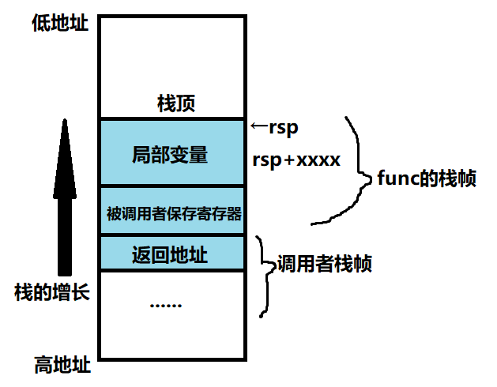
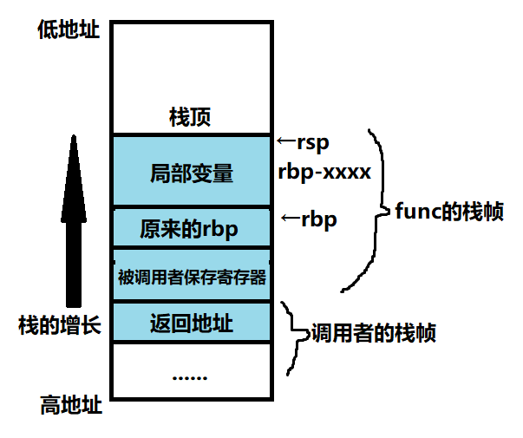
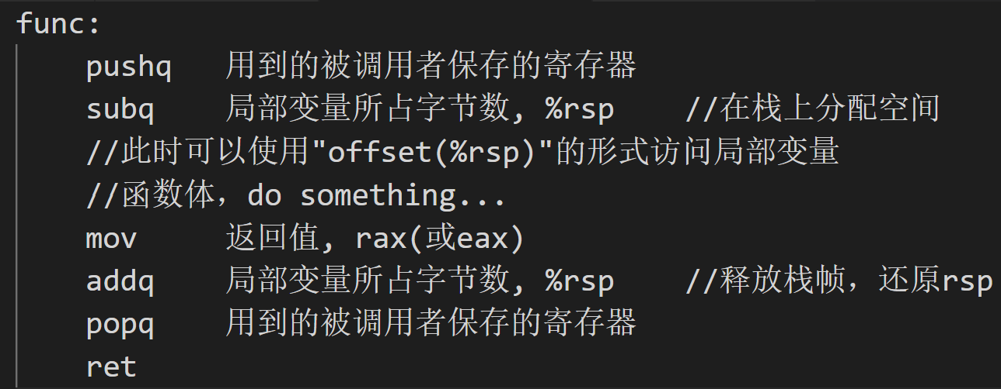
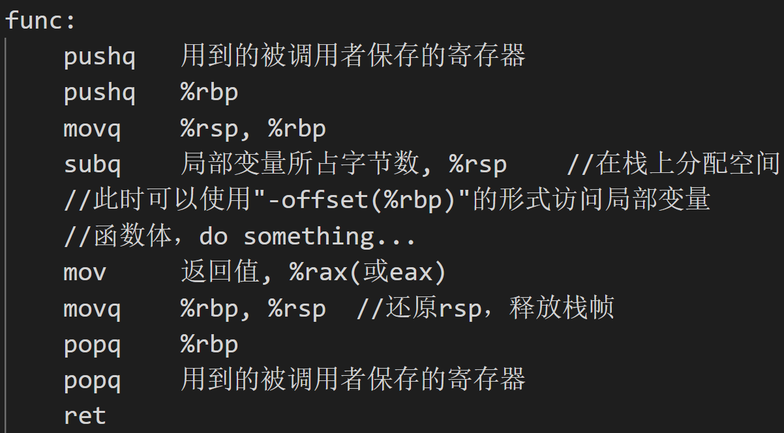


10.函数调用与栈帧（重点！）
一般而言，函数的框架有以下两种形式：
不过考试题中遇到的函数一般都比较简单，其中的大多数代码都可以省略。
rbx、rbp、r12~r15需要被调用者保存（如果被调用者用到它们的话），r10、r11需要调用者保存（如果被用到的话），其余寄存器传递参数或返回值。
每个局部变量/数组都对应着一个唯一的offset

Slide 29
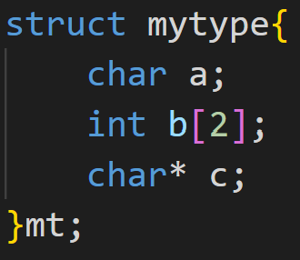
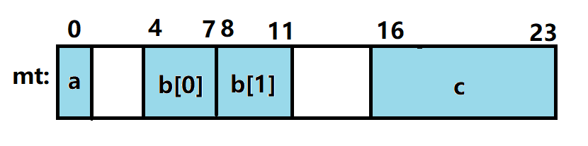
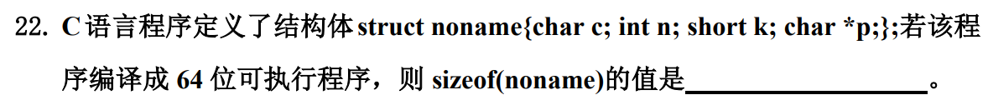
11.数组与对齐的结构体
对于一维数组，只需要用“基址+下标*元素大小”寻址即可，例如：
movq 0x4031a0(,%rax,8), %rbx (基址0x4031a0处有long数组a[]，rbx=a[rax])
movl (%rcx,%rax,4), %ebx (基址rcx处有int数组b[]，ebx=b[rax])
对于结构体方法类似，“结构体基址+成员偏移”寻址。由于结构体内部成员类型长度良莠不齐，C语言编译器规定默认情况下长度为K的基本类型成员的偏移必须是K的倍数！（对齐）
例1.
sizeof(mytype)=24，而非17！

Slide 30

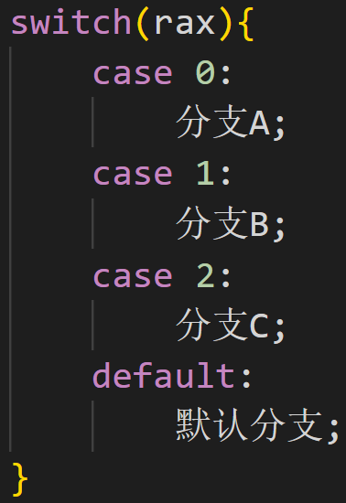
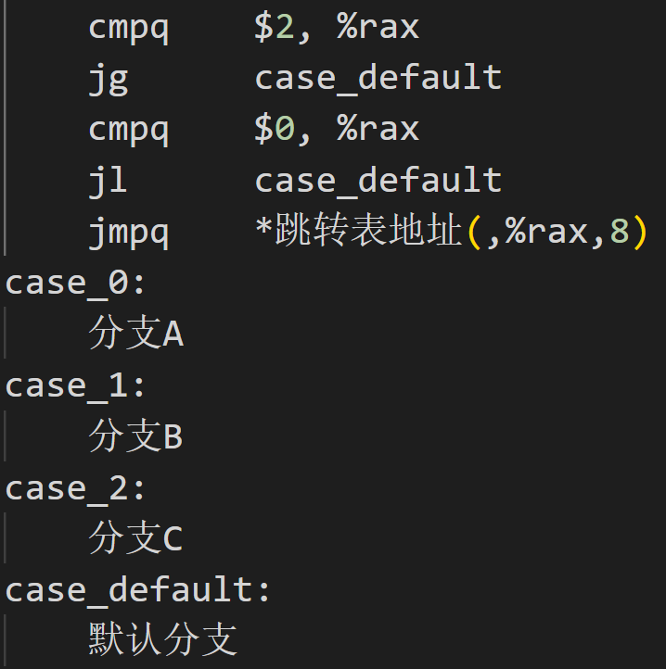
12.switch及其跳转表
switch的关键就是其中的jmpq间接跳转指令（如果case的值过于离散，编译器将不得不一个一个cmp+条件跳转，不过一般不至于）
这个例子中的跳转表会存在.rodata节中的某个位置，0号元素是case_0地址，1号元素是case_1地址，2号元素是case_2地址，每个元素都是8字节的地址。

Slide 31



13.缓冲区溢出攻击
不知为何几乎每年必考，把这些攻击原理和4条防范方法记住就行……
攻击原理：有一些需要在栈中开缓冲区（局部数组）的不安全的函数（例如gets、strcpy），它们在将数据复制进缓冲区的时候不会检查是否越界。那么就可以构造长度能够越界的数据，使得栈里包括函数返回地址在内的数据被覆盖，这样就可以替换函数的返回地址为黑客代码的地址！（关键是覆盖了栈里的返回地址）
防范方法：①使用更加安全的函数（例如fgets、strncpy，它们能限制数据长度），②栈随机化策略，通过随机填充字节使栈空间地址在每次运行时都有变化，攻击者更难尝试出返回地址的区域，③基于金丝雀的栈破坏检测，在函数执行开始在栈里的返回地址前插入一个特殊值，返回前检查一下是否被破坏（可以通过编译选项设置），④限制可执行代码区域，通过分页机制将栈等数据区的数据标记为不可执行，防止攻击者插入代码。

Slide 32
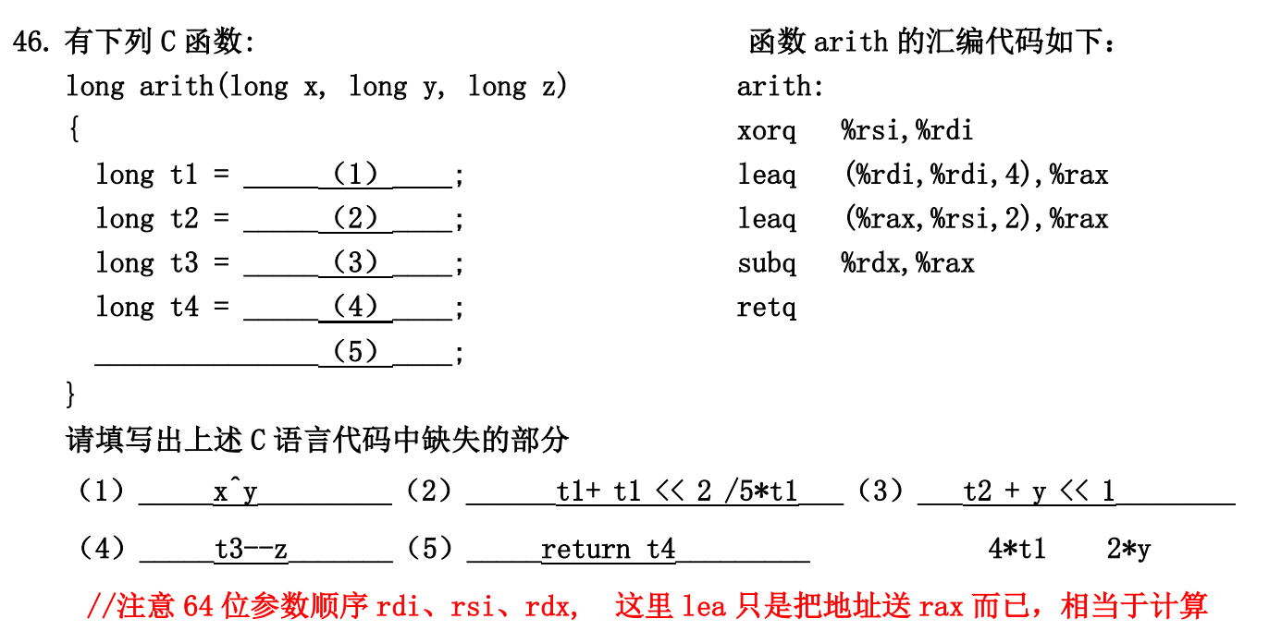






























14.人肉反编译考试题解读
例1.简单题

Slide 33
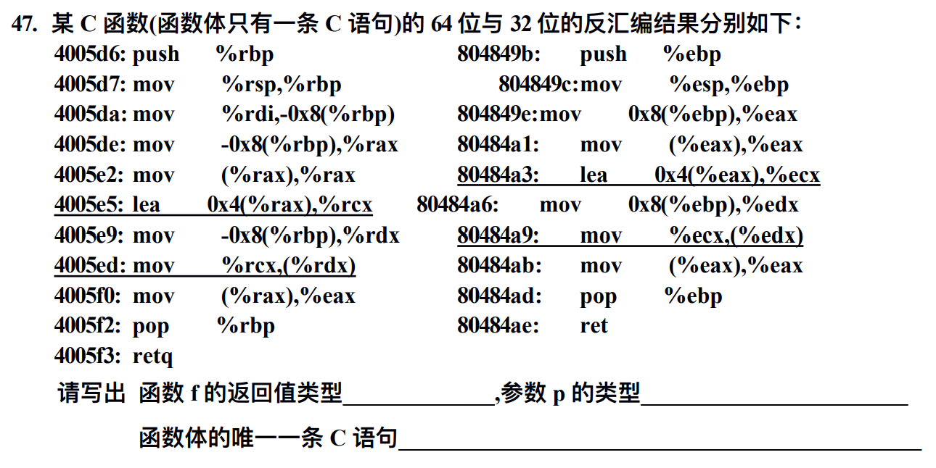







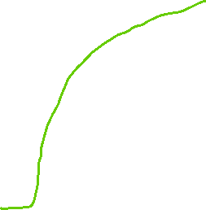




14.人肉反编译考试题解读
参数p本身显然是指针（因为访问了它指向的内存单元），但它指向的东西较为怪异，在32位下用eax存，在64位下用rax存，这是什么类型？当然还是指针！
例2.这题的关键在于分析eax/rax的怪异行为
先取p指向的地址指向的int，再将p指向的地址加4，等价于令p指向的int指针进行一个++操作！
先让eax/rax=*p，说明p仍然指向一个指针，最终eax=**p，说明p是二重int指针int**
eax说明返回值是32位int
return *((*p)++);

Slide 34
谢谢大家~
qwq

